Slide 1
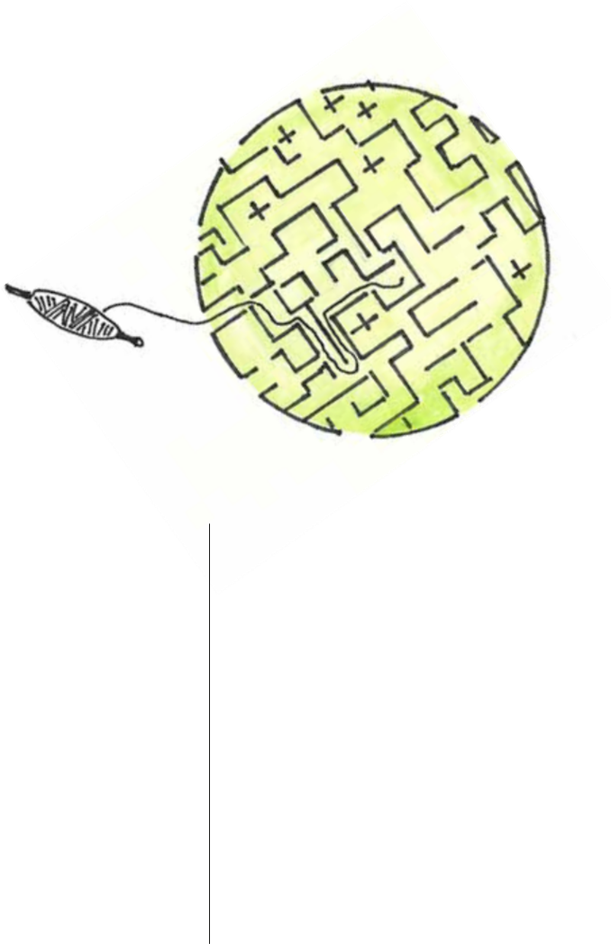




29 febbraio 2016
IX Giornata Internazionale Malattie Rare
CoReMaR
Le Malattie Rare e la sanità di iniziativa:
il “filo d’Arianna” per l’accesso ai servizi
lunedì 29 febbraio 2016
sala del Consiglio Regionale via Capruzzi, 212 - Bari
(ore 10,30 – 13,00)

Slide 2
Rete Malattie Rare Puglia
organizzazione del Sistema Sanitario Regionale
(Ospedali, Aziende Ospedaliere, IRCCS, ASL e Distretti Socio Sanitari)
incentrata sul bisogno della persona con malattia rara e della sua famiglia
supportata da un’infrastruttura logica: il SIMaRRP
Sistema Informativo Malattie Rare Regione Puglia
Il SIMaRRP consente la conoscenza:
dei bisogni
delle risposte del sistema sanitario e sociosanitario ai bisogni
CoReMaR

Slide 3
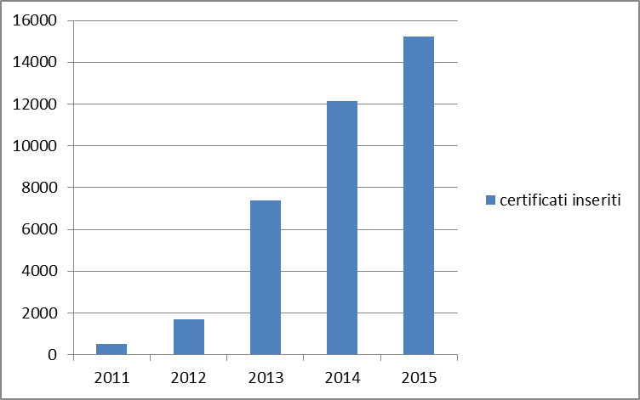
Rete Malattie Rare Puglia
La conoscenza del bisogno: quanti sono i MR in Puglia
(dati SIMaRRP: certificati inseriti 2011-2015)

Slide 4
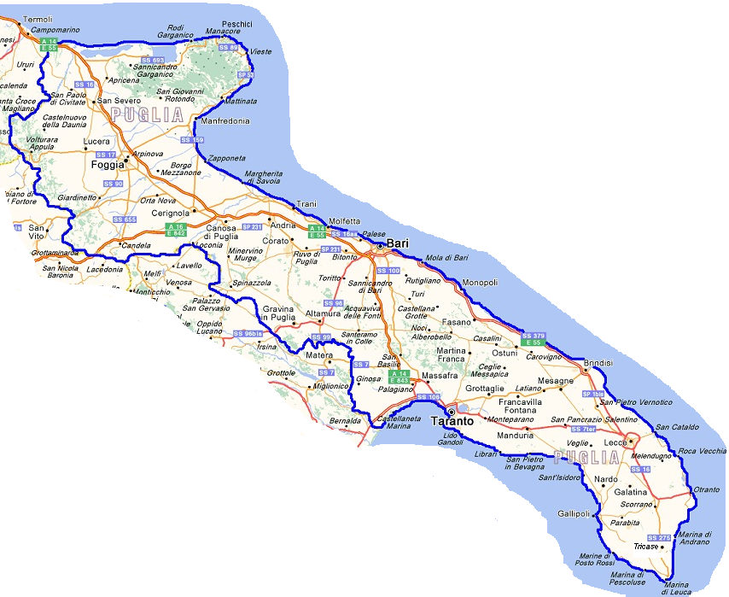
Rete Malattie Rare Puglia: La risposta: i Presidi per le i MR in Puglia
1387 IRCCS "Casa Sollievo della Sofferenza" - San Giovanni Rotondo
356 A.O.U. "Ospedali Riuniti" - Foggia
5354 A.O.U. Policlinico Giovanni XXIII- Bari
37 P.O. Triggiano Amb. Epilessia- Bari
9 Ospedale "San Giacomo" - Monopoli
55 P. O. L. Bonomo" - Andria
12 IRCCS «De Bellis" Castellana G.
20 RCCS "E. Medea" - Ostuni
206 P.O. ‘Perrino’- Brindisi
109 E.E. «Miulli» - Acquaviva (BA)
185 P. O. "SS.Annunziata" - Taranto
118 P.O."Veris delli Ponti" - Scorrano
27 P. O. "A. Perrino" - Brindisi
37 Pres. Ospedaliero «V. Fazzi»- Lecce
364 Ente Ecclesiastico "Cardinale G. Panico" - Tricase
I registri malattie rare. L'esperienza della regione Puglia
4/42

Slide 5
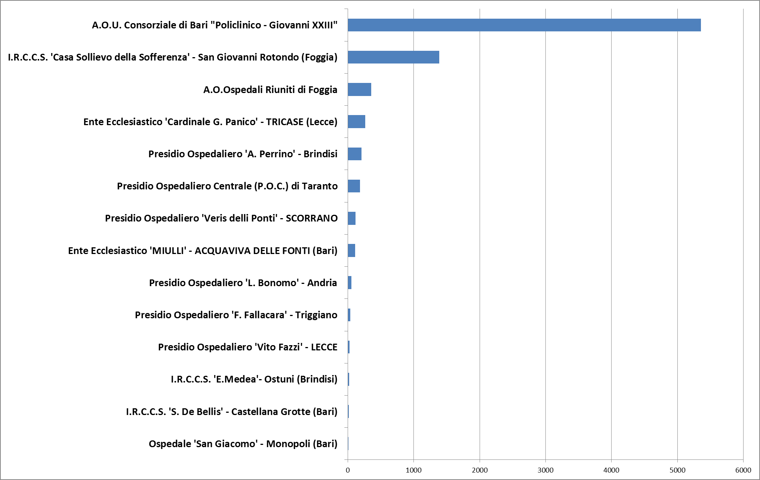
Rete Malattie Rare Puglia: Attività dei Presidi della Rete Nazionale (dati SIMaRRP al 20.02.2016 escluso cod. es. RI0060)

Slide 6
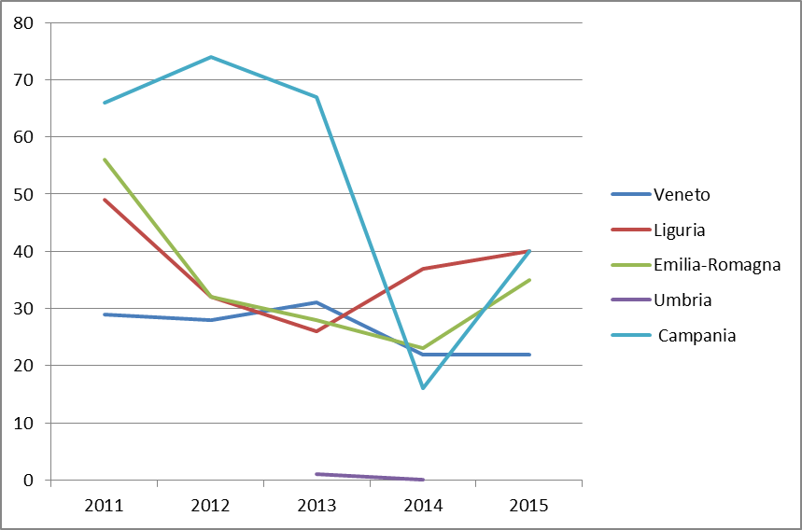
Rete Malattie Rare Puglia: La mobilità passiva verso regioni area vasta

Slide 7
Rete Malattie Rare Puglia
Si curano fuori Regione
Il 44% degli adulti
Il 36% dei bambini
Il Veneto ha una autonomia del 99%
CoReMaR

Slide 8
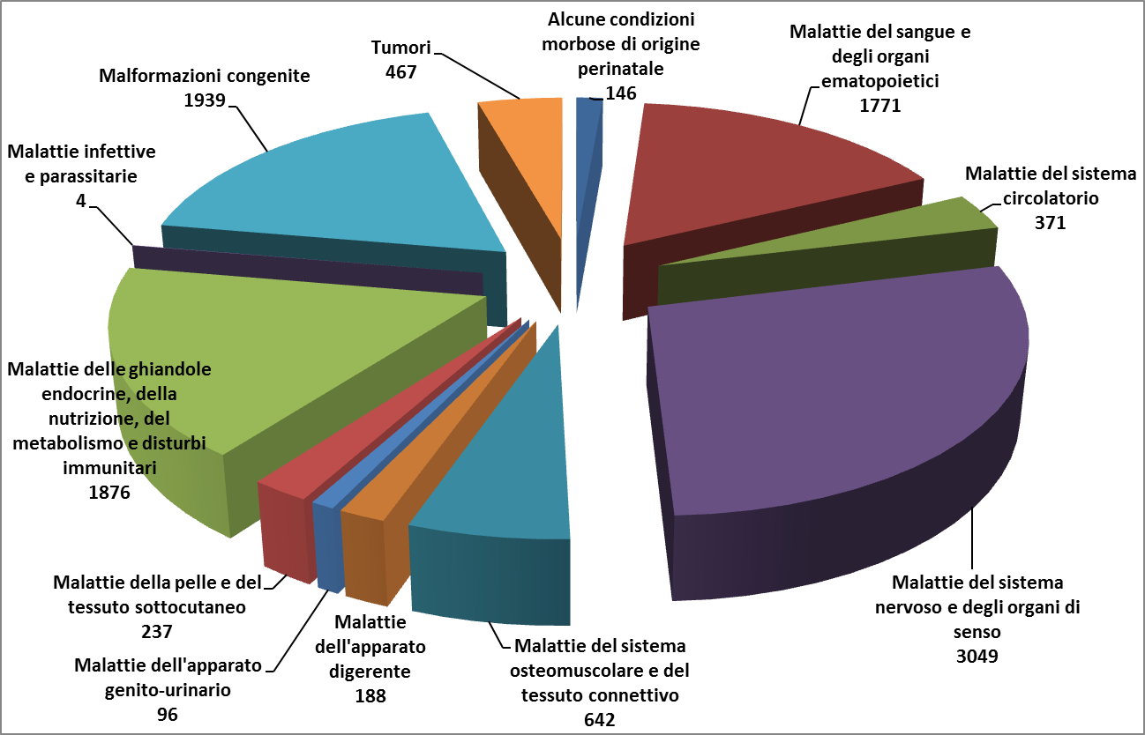
Rete Malattie Rare Puglia
Malattie per gruppo di diagnosi
(dati SIMaRRP al 20.02.2016 escluso cod. es. RI0060)
I bisogni misurati

Slide 9
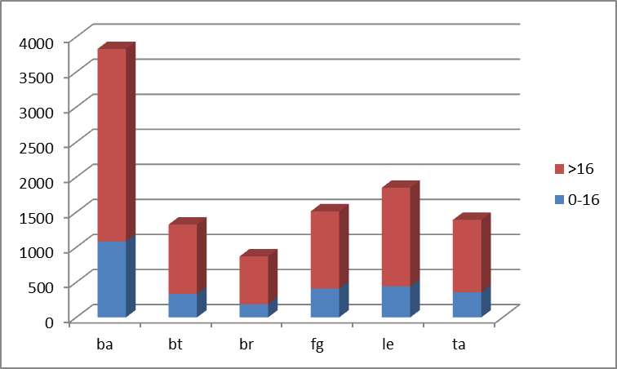
Rete Malattie Rare Puglia
Malati rari in Puglia per età e ASL residenza
(dati SIMaRRP al 20.02.2016 escluso cod. es. RI0060)
I bisogni misurati

Slide 10
Rete Malattie Rare Puglia
Malati rari in Puglia per età e ASL residenza
(dati SIMaRRP al 20.02.2016 escluso cod. es. RI0060)
pazienti per ASL
 | MR totali |  | celiaci |  | MR senza celiachia
 | 0-16 | >16 | 0-16 | >16 | 0-16 | >16 | totali
Bari | 1697 | 3607 | 612 | 862 | 1085 | 2745 | 3830
BT | 496 | 1213 | 161 | 224 | 335 | 989 | 1324
Brindisi | 311 | 828 | 125 | 143 | 186 | 685 | 871
Foggia | 906 | 1829 | 496 | 726 | 410 | 1103 | 1513
Lecce | 835 | 2148 | 393 | 740 | 442 | 1408 | 1850
Taranto | 518 | 1282 | 159 | 250 | 359 | 1032 | 1391
 | 4763 | 10907 | 1946 | 2945 | 2817 | 7962 | 10779
I bisogni misurati
Il SiMaRRP consente la caratterizzazione puntuale della popolazione:
dove sono gli ammalati
di quale malattia soffrono
Il Sistema Sanitario assume il bisogno di salute prima dell'insorgere della malattia,
o comunque prima che essa si aggravi

Slide 11
Rete Malattie Rare Puglia
I bisogni espressi
I pazienti chiedono:
Informazioni
Centri di qualità, competenza e aggiornamento continuo dei medici
Interdisciplinarietà organizzata
Connessione alle reti internazionali
Accesso ai Farmaci previsti nel Piano Terapeutico
Tutela delle persone con malattia rara non inclusa nell’elenco del DM279/2001
Tutela per le persone con malattia non diagnosticata
Presa in carico territoriale e accesso facilitato ai servizi
Organizzazione mirata della riabilitazione
welfare
Si curano fuori regione:
perché in cerca di diagnosi
alla ricerca di accoglienza, organizzazione e interdisciplinarietà
per assistenza delle complicanze legate alla cronicità
CoReMaR

Slide 12
Rete Malattie Rare Puglia
I pazienti chiedono:
Informazioni
Centri di qualità, competenza e aggiornamento continuo dei medici
Interdisciplinarietà organizzata
Connessione alle reti internazionali
Accesso ai Farmaci previsti nel Piano Terapeutico
Tutela delle persone con malattia rara non inclusa nell’elenco del DM279/2001
Tutela per le persone con malattia non diagnosticata
Presa in carico territoriale e accesso facilitato ai servizi
Organizzazione mirata della riabilitazione
welfare
Le Risposte:
Oggi il SIMaRRP consente di pesare la competenza dei centri, la capacità di connettersi alle reti internazionali (ERN)
Il CoReMaR ha avviato con i centri l’istruttoria per
definizione dei Piani Diagnostici Terapeutici (PDT)
valutazione del collegamento funzionale con altre Unità Operative dello stesso ospedale o di altri ospedali della Regione
Ha avviato la formazione ai farmacisti di Ospedali e Aziende Sanitarie

Slide 13
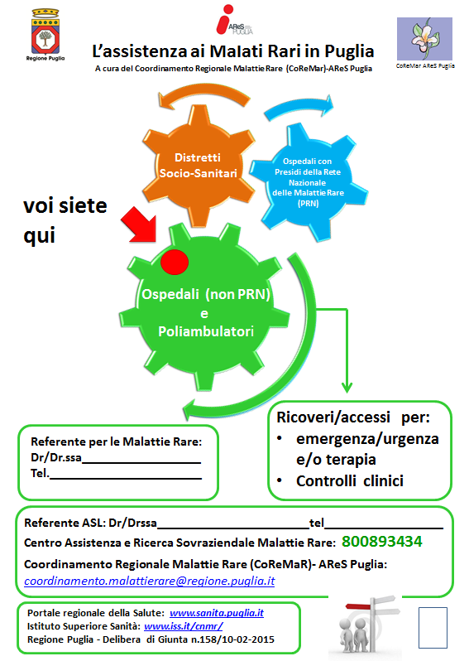
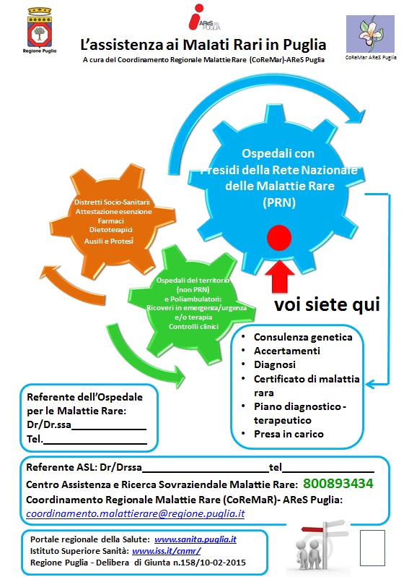
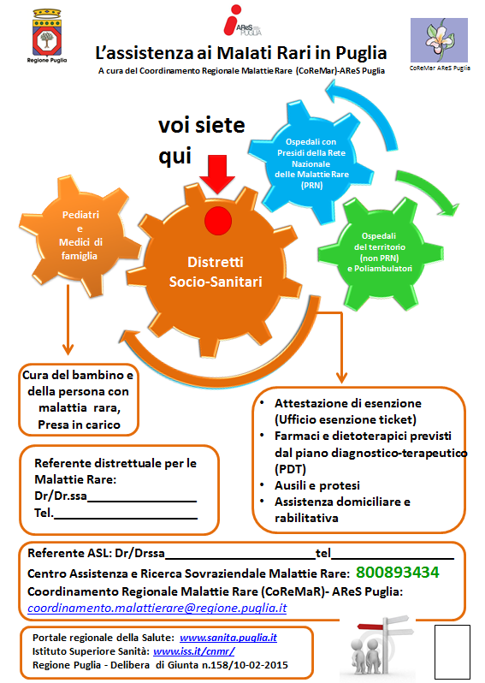
Le Risposte
Organizzazione della rete della comunicazione: nei presidi della rete nazionale, negli ospedali, nei distretti, negli studi dei medici di famiglia l’informazione sui servizi e sui contatti
Rete Malattie Rare Puglia
I pazienti chiedono:
Informazioni

Slide 14
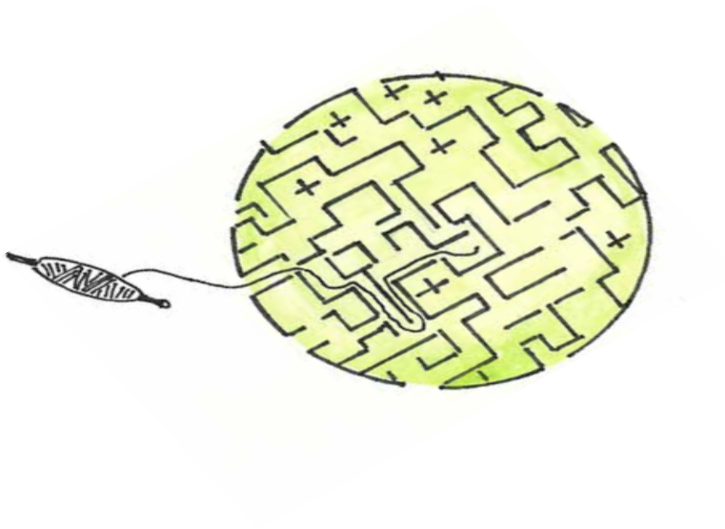
Le Risposte: la ASL di Taranto
Organizzazione della rete territoriale
«il filo di Arianna»
Rete Malattie Rare Puglia
I pazienti chiedono:
Informazioni
Presa in carico territoriale e accesso facilitato ai servizi

Slide 15
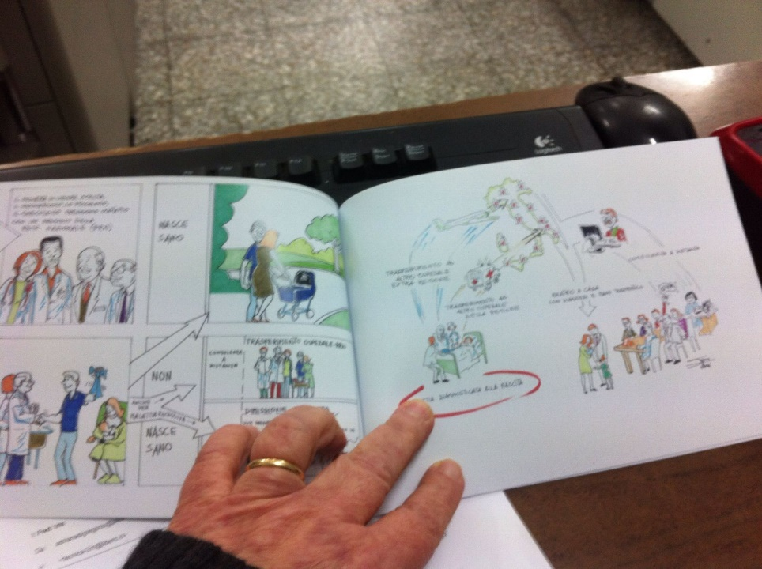
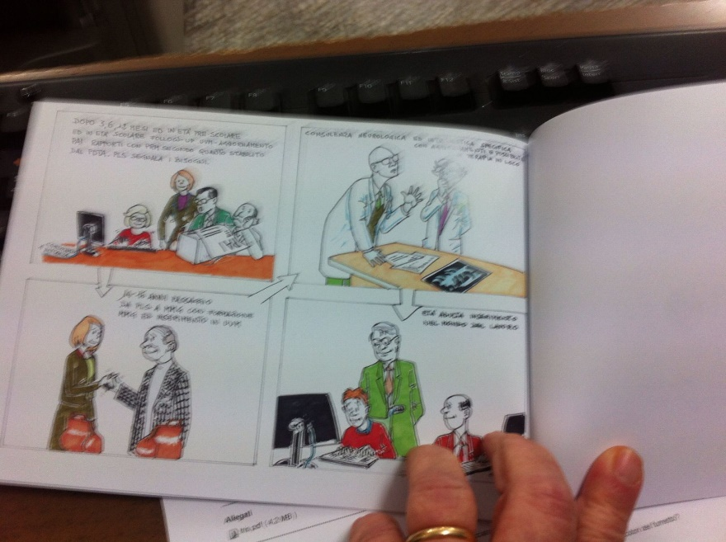
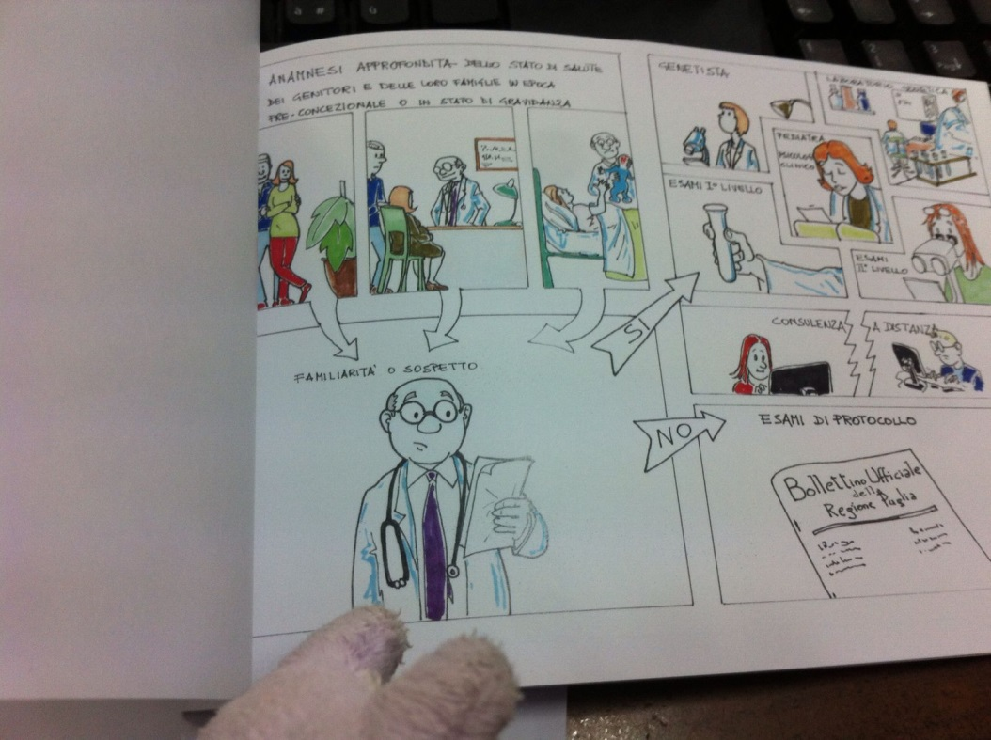
Le Risposte: la ASL di Taranto
Organizzazione della rete della comunicazione
«il fumetto per le famiglie»
Rete Malattie Rare Puglia
I pazienti chiedono:
Informazioni
Presa in carico territoriale e accesso facilitato ai servizi

Slide 16
Rete Malattie Rare Puglia
Bisogni complessi
Le «Risposte» possibili solo attraverso l’alleanza
«Patto d’Intesa per la ricerca e la cura
dei bambini e delle persone con Malattia Rara»
Regione Puglia, Uniamo, Università, Pediatri e Medici di Famiglia
20 febbraio 2015
Piano Operativo 2015-2018
29 febbraio 2016
CoReMaR

Slide 17
Rete Malattie Rare Puglia
Bisogni complessi
L’alleanza come assunzione di responsabilità
Hanno partecipato ai lavori del Tavolo Patto d’Intesa e Piano Operativo 2015-2018:
Coordinamento Regionale Malattie Rare | Giuseppina Annicchiarico, Ettore Attolini, Renza Barbon Galluppi, Michele Lattarulo, Giancarlo Logroscino, Francesco Papadia, Carlo Sabbà
Centro di assistenza e ricerca sovraziendale per le Malattie Rare | Carlo Sabbà, Patrizia Suppressa
Università degli Studi di Bari | Diana Conte Camerino (Delegato del Rettore), Jeanfrancois Desaphy, Paola Imbrici, Antonella Liantonio
Università degli studi di Foggia | Maurizio Margaglione (Delegato del Rettore)
Università del Salento | Michele Maffia (Delegato del Rettore) , Cecilia Bucci, Massimo Marra, Serafina Massari, Tiziano Verri
Politecnico di Bari | Eugenio Di Sciascio, Caterina Casavola (Delegato del Rettore), Vitantonio Bevilacqua, Dino Borri, Daniela De Venuto, Giuseppe Mastronardi, Carmine Pappalettere
S.I.G.U. Puglia | Mattia Gentile
F.I.M.M.G. Puglia | Filippo Anelli
F.I.M.P. Puglia | Ruggero Piazzolla
S.M.I. Puglia | Anna Lampugnani
Progetto EMOTION | Mariarosaria Scherillo

Slide 18
Rete Malattie Rare Puglia
Bisogni complessi
L’alleanza come assunzione di responsabilità
Progetto AgeNaS-Uniamo
«Una Community per le malattie rare: modello di valutazione della qualità dei centri di competenza»:
la Puglia
I pazienti chiedono:
Centri di qualità, competenza e aggiornamento continuo dei medici
Nasce il network della ricerca pugliese: “chi fa che cosa e come”
Le Università istituiranno corsi di didattica libera dedicati a MR
Il CoReMaR coordinerà la formazione rivolta a pediatri e medici di famiglia e sulla base dei loro bisogni espressi,
con Uniamo e AMaRe Puglia sosterrà l’empowerment delle associazioni

Slide 19
Rete Malattie Rare Puglia
Bisogni complessi
L’alleanza come assunzione di responsabilità
I pazienti chiedono:
Interdisciplinarietà organizzata
Accesso ai Farmaci previsti nel Piano Terapeutico
Nasce un nuovo concetto di Presidio della Rete Nazionale (PRN):
più Unità Operative collegate funzionalmente tra loro
a garanzia dell’interdisciplinarietà: il modello day service
PRN disponibili al dialogo col territorio (teleassistenza)
per la definizione chiara di Percorsi diagnostici Terapeutici Assistenziali (PDTA)

Slide 20
Rete Malattie Rare Puglia
Bisogni complessi
L’alleanza come assunzione di responsabilità
I pazienti chiedono:
Riduzione dei tempi di diagnosi
Riorganizzazione della rete della «genetica»
collegata funzionalmente alla rete dell’Assistenza
suddivisa tra epoca pre e postnatale
supportata da una infrastruttura logica

Slide 21
Rete Malattie Rare Puglia
Bisogni complessi
L’alleanza come assunzione di responsabilità
I pazienti chiedono:
MIGLIORE QUALITA’ della VITA
Promozione della ricerca: intesa pubblico-privato
Ricerca Clinica, Farmacologia, Domotica, Biologia di base e traslata alla salute dell’uomo, Biotecnologie, Bioinformatica, Bioetica, Psicologia, Sociologia, Diritto per migliorare la qualità di vita dei malati rari e per la loro piena integrazione sociale

Slide 22
Rete Malattie Rare Puglia
Bisogni complessi
L’alleanza come assunzione di responsabilità
I pazienti chiedono:
MIGLIORE QUALITA’ della VITA
l’Europa ha identificato la Puglia tra le Regioni della Coesione e la “Strategia regionale per la Specializzazione intelligente”, DGR 1732/2014, elenca il termine MR nelle KETs (Tecnologie Chiavi Abilitanti),
il progetto E.MO.TI.ON., telemedicina a favore dei bambini emofilici, è il primo programma regionale che finanzia imprese per la realizzazione di un idea progettuale che vede l’alleanza col CoReMaR, con l’Associazione di Volontariato e col PRN MR del Policlinico di Bari,
l’Europa ha emanato il Regolamento sulla ricerca clinica: regolamento UE 536/2014 del 16.04.2014
Promozione della ricerca: intesa pubblico-privato
Innovazione e sviluppo
di
Tecnologie e
processi

Slide 23
Rete Malattie Rare Puglia
Bisogni complessi
L’alleanza come assunzione di responsabilità
I pazienti chiedono:
MIGLIORE QUALITA’ della VITA
Promozione della ricerca: intesa pubblico-privato
1. l’allestimento di modelli organizzativi snelli che favoriscano l’investimento delle Imprese e la ricerca clinica in Puglia
2. il censimento delle imprese interessate al tema delle malattie rare per sancire un accordo pubblico privato che consenta di accelerare lo sviluppo dei nuovi strumenti diagnostici e trattamenti personalizzati
Innovazione e sviluppo
di
Tecnologie e
processi

Slide 24
Rete Malattie Rare Puglia
Bisogni complessi
L’alleanza come assunzione di responsabilità
I pazienti chiedono:
MIGLIORE QUALITA’ della VITA
Promozione della ricerca: intesa pubblico-privato
Sistema Sanitario Regionale
Innovazione e sviluppo
di
Tecnologie e
processi
AMaRe Puglia
pazienti formati
controllo reciproco
trasparente
Imprese

Slide 25
Rete Malattie Rare Puglia
Bisogni complessi
Le «Risposte» possibili solo attraverso
l’impiego di risorse
umane
economiche
WELFARE
Grazie a tutti voi!

